Slide 1

Під час Великої Вітчизняної війни в партизанському русі опору в Україні брали участь близько 500 тисяч, у Білорусії — 370 тисяч, у Росії — 250 тисяч, у Латвії — 13 тисяч, у Литві — 10 тисяч, в Естонії — близько 7 тисяч, у Молдавії — понад 6 тисяч, у Карелії — понад 5 тисяч осіб
УКАЗ ПРЕЗИДЕНТА УКРАЇНИ ПРО ДЕНЬ ПАРТИЗАНСЬКОЇ СЛАВИ
На підтримку ініціативи ветеранів війни та з метою всенародного вшанування подвигу партизанів і підпільників у період Великої Вітчизняної війни 1941-1945 років, увічнення їхньої пам'яті, постановляю:
Установити День партизанської слави, який відзначати щорічно 22 вересня.
Президент України Л. КУЧМА М. Київ, ЗО жовтня 2001 року № 1020/2001

Slide 2
Партизанська пісня:
Там, де Ятрань круто в'ється,
Від пожару в'ється дим,
Партизан з чужинцем б'ється,
З чорним ворогом лихим.
Партизан бува без солі,
Табачку часом нема,
А за ним вітри у полі
Та зав'южена зима.
Там сім'я в снігу розбута
Плаче, просить німцю кар.
Помста грізна, помста люта
Палить груди, як пожар.
Помстимося за руїну,
Німця знищимо в бою, —
За Радянську Україну,
За республіку свою.
Андрій МАЛИШКО

Slide 3
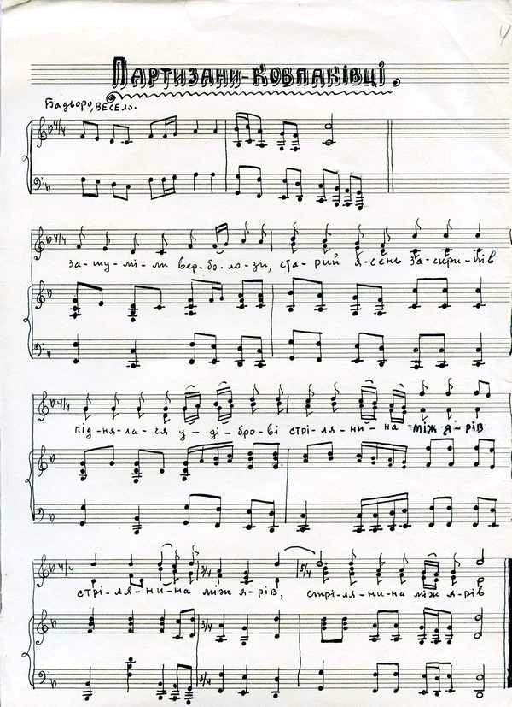
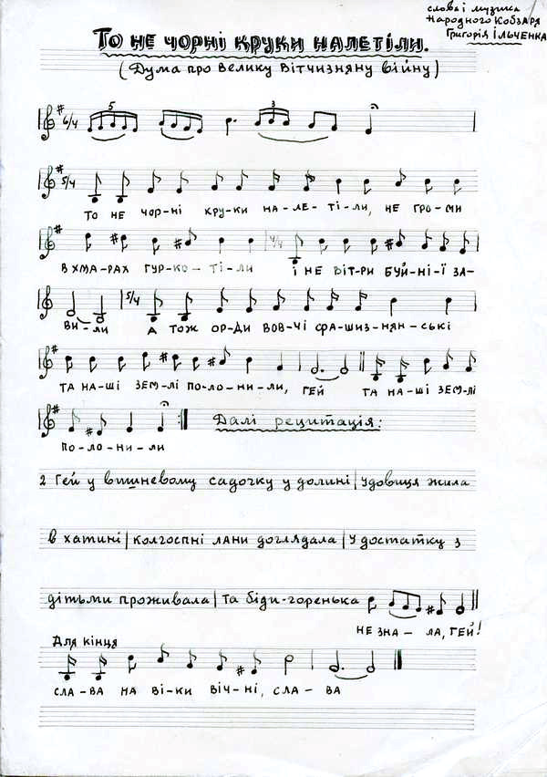
Ноти та слова партизанських пісень:

Slide 4
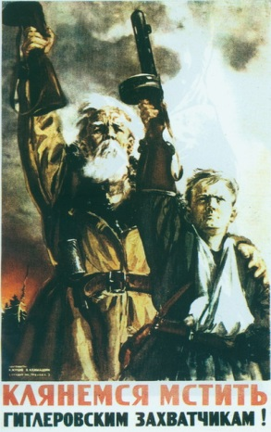

Радянські плакати про радянських партизан:

Slide 5
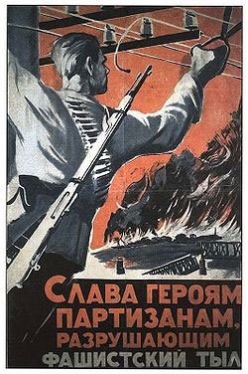
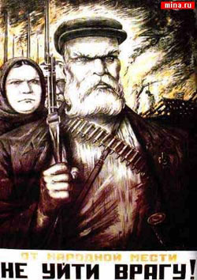
Радянські плакати про радянських партизан:

Slide 6
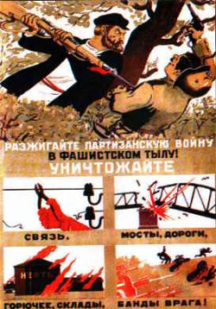
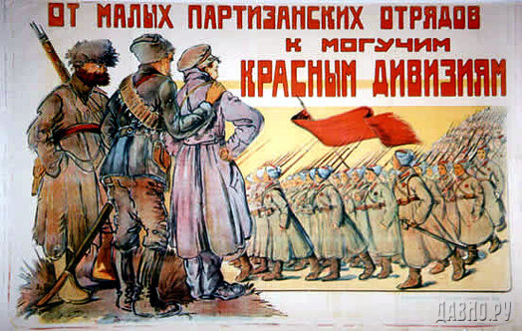
Радянські плакати про радянських партизан:

Slide 7
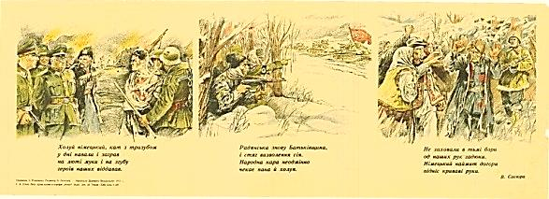
Листівка-плакат із віршем В. Сосюри:

Slide 8
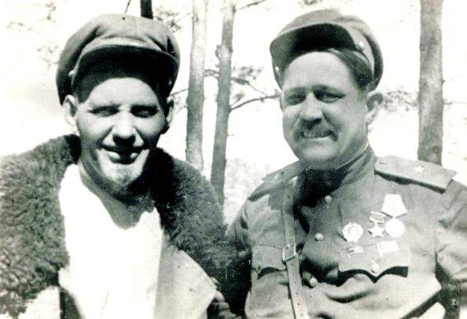
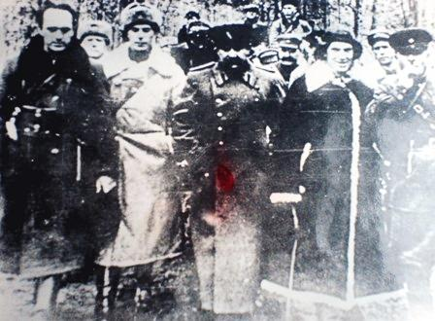
Командування партизанських з’єднань:
Сидір Ковпак і Олексій Федоров:
Прокопюк, Медвєдєв, Федоров, Балицький:

Slide 9
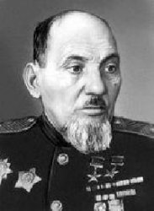
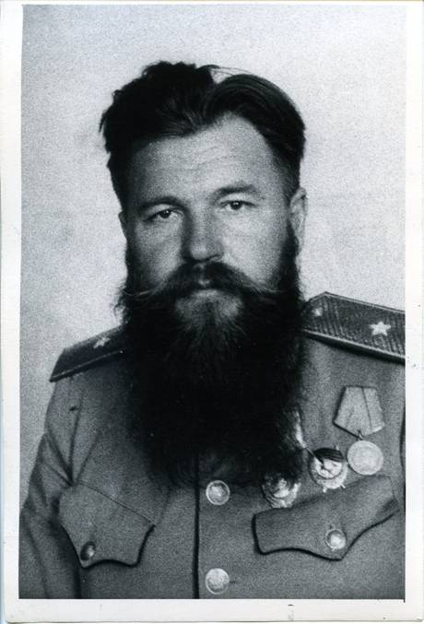
Командування партизанських з’єднань:
Сидір Артемович Ковпак:
Петро Петрович Вершигора:

Slide 10
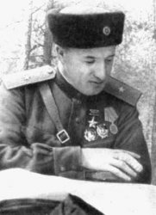
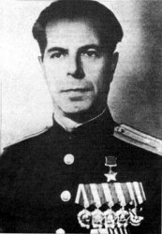
Командування партизанських з’єднань:
Олександр Миколайович Сабуров:
Дмитро Миколайович Медвєдєв:

Slide 11
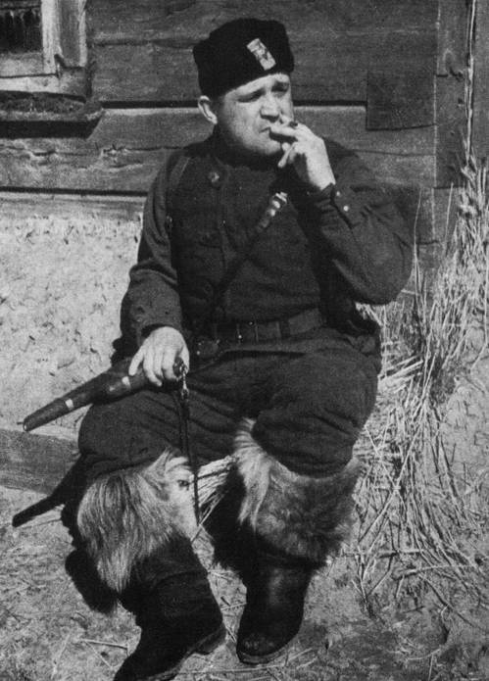
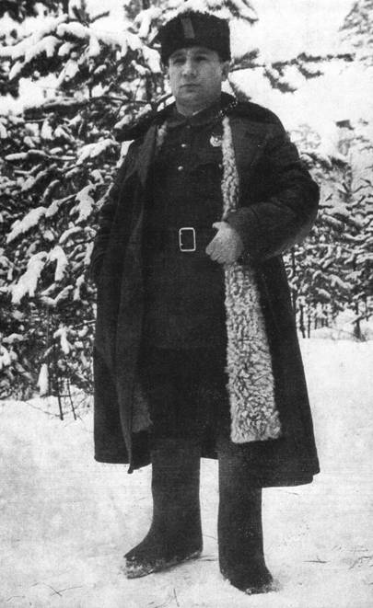
Командування партизанських з’єднань:
Олексій Федорович Федоров:
Микола Михайлович Попудренко:

Slide 12
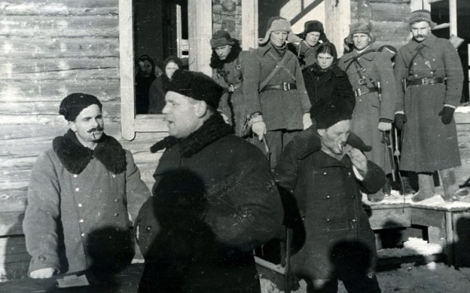
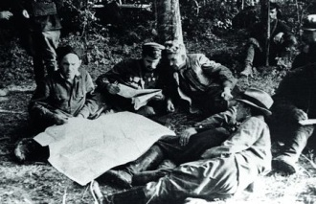
Будні Ковпака:
Ковпак серед бійців:
Ковпак зі своїм штабом:

Slide 13
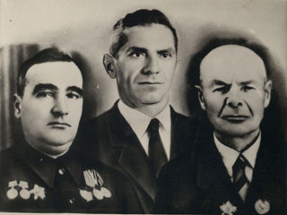
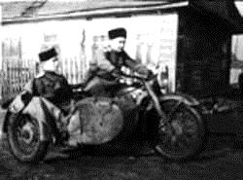
Командування партизанських з’єднань:
Командири партизанських загонів Чернігівщини:
Ком. кавелерійського партзагону М.Наумов і комісар Кіщинський:

Slide 14
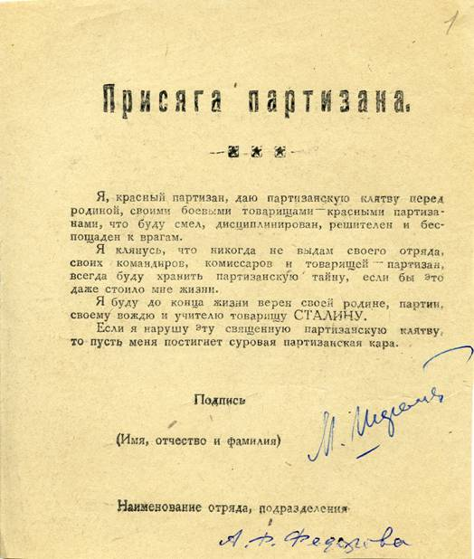
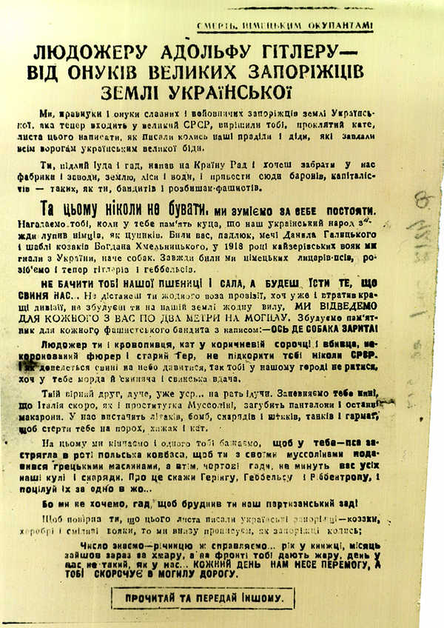
Партизанський самодрук:
Присяга партизана:
Лист Гітлеру від українських партизанів:

Slide 15
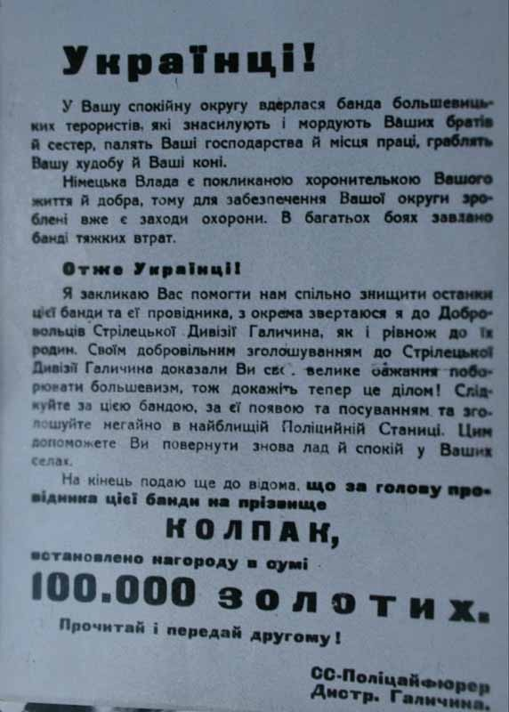
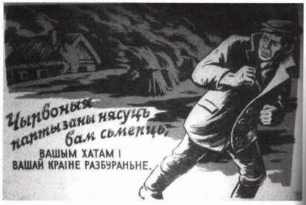
Ворожа окупаційна агітація:
Окупаційна агітка про грошову винагороду за Ковпака:
Листівка-застереження про відвідини партизан:

Slide 16
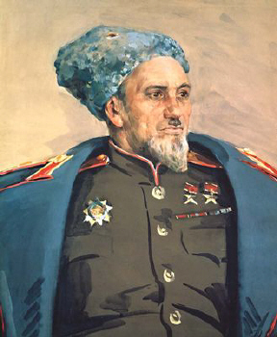
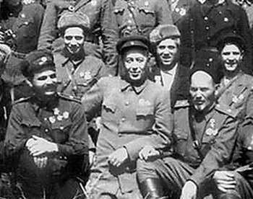
Ковпак зі своїм штабом:
Портрет Ковпака-генерала:
С. Ковпак, Д. Коротченко, С. Руднєв, :

Slide 17
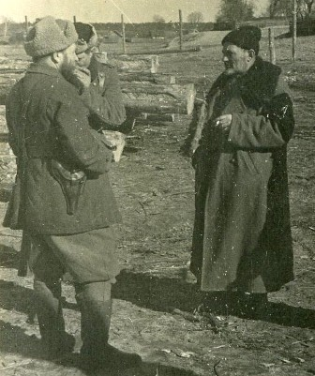
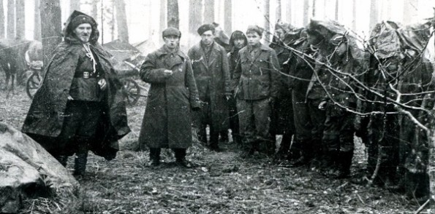
Будні «лісового Діда»:
Дорадчий перекур:
Під час рейду:

Slide 18
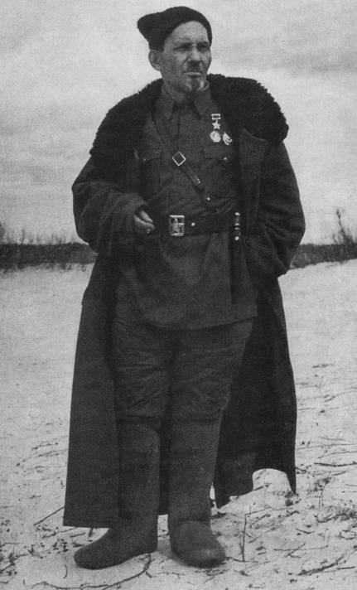
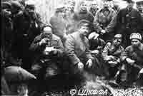
Ковпак на привалі і на дорозі:

Slide 19
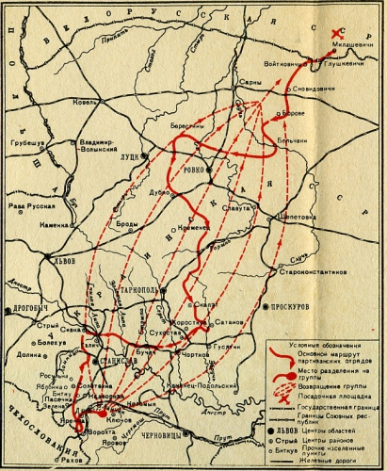
Карта ковпаківського рейду до Карпат:

Slide 20
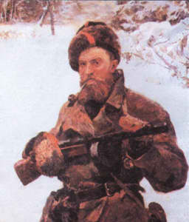
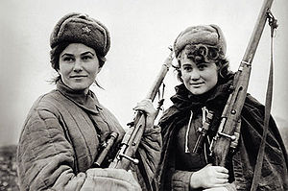
Світлини ковпаківців:
Ковпаківки-снайпери:
Партизан-ковпаківець:

Slide 21
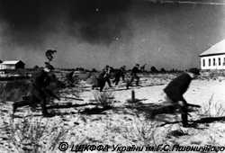
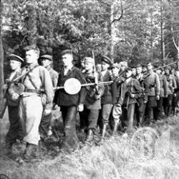
Партизанські будні:
На марші під час рейду:
Атака з лісу. Житомирщина:

Slide 22
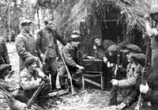
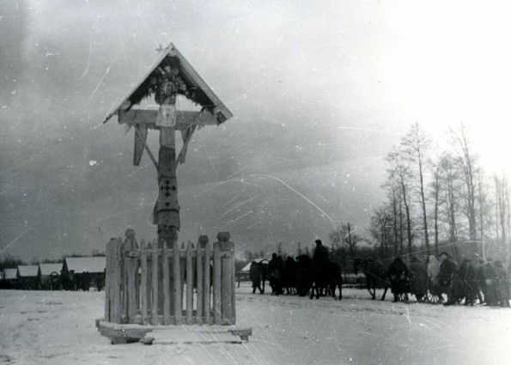
Партизанські будні:
Партизанська летючка :
Партизани на краю села:

Slide 23
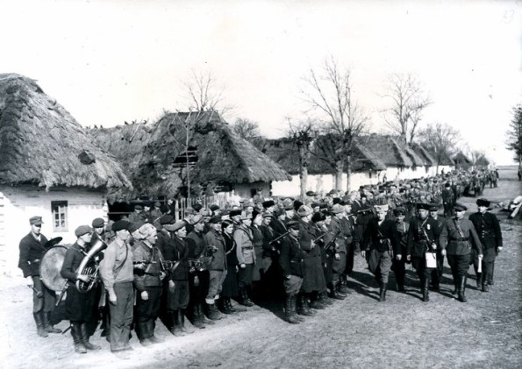
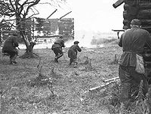
Партизанські будні:
Бій на лісовому хуторі:
Першотравневий партизанський парад на Волині:

Slide 24
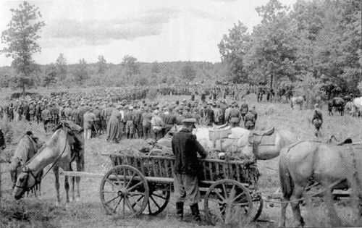
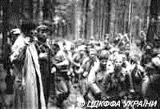
Миттєвості рейдів:
Мітинг перед рейдом до Карпат:
Ковпак підбадьорує бійців у Чорному лісі, Станіславщина 1943:

Slide 25
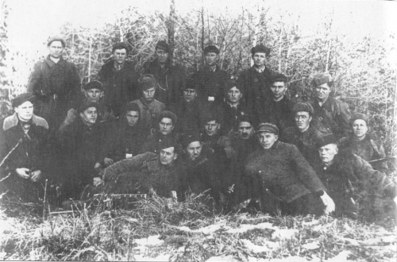
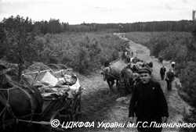
Від Путивля до Карпат:
Ковпаківський госпіталь на колесах:
Ковпак серед бійців Карпатського рейду:

Slide 26
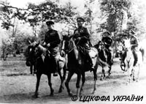
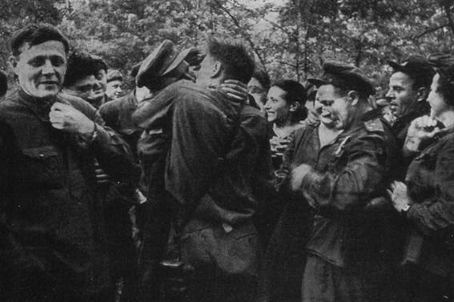
Партизанські миті:
Ковпак, Строкач, Коротченко, Руднєв у поході, червень 1943:
зустріч попудренців з частинами РА, вересень 1943:

Slide 27
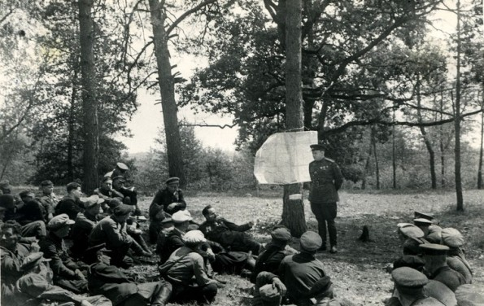
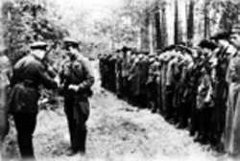
Керівництво УШПР:
Лекція Т. Строкача серед ковпаківців:
Строкач вручає нагороди партизанам Тернопільського партизанського з’єднання ім. Хрущова, 1943 р.:

Slide 28
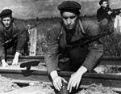
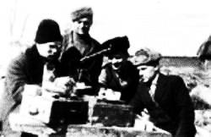
Мінери-ковпаківці:
Інструктаж перед завданням:
Закладка мін групою:

Slide 29
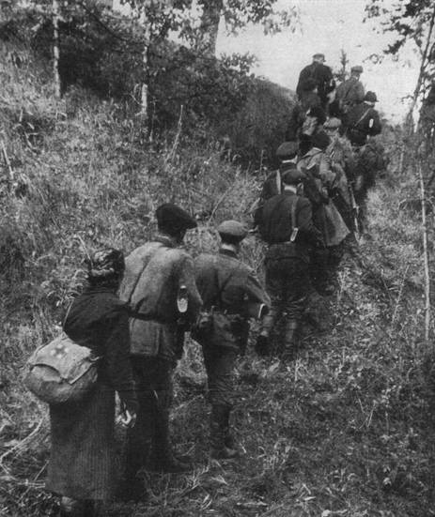

Лісовими стежками:
Йшли в похід партизани:
Німецькі гренадери у лісі, Волинь:

Slide 30


У кожного своя доля:
Партизанський зрив:
Полонення партизан. Житомирщина, 1942:

Slide 31


Окупаційні дії гітлерівців проти партизан:
Розстріл партизан:
Мітинг на місці повішання партизан:

Slide 32


Бойові розрахунки:
Батарея І-ої Укр. Дивізії ім. Ковпака:
Зміна бойової позиції:

Slide 33


Партизанські бойові будні:
Арсенал і казарма у лісі:
Ворог мостом не пройде:

Slide 34


Бойові завдання:
Партизанська розвідка:
Перед завданням:

Slide 35


Партизанські миті:
Ковпак біля карти бойових дій:
Партизани на виручку РА під Корсунь-Шевченківськом:

Slide 36


Важкі нагороди:
Строкач вручає медаль «Партизану В.В.в.» А.Білопольському:
На переправі через болото:

Slide 37


Співпраця з УПА:
Спільна світлина упівців з ковпаківцями:
Передача трофеїв:

Slide 38


Партизанський тил:
Передача молока пораненим:
Повернення додому після доставки провізії:

Slide 39


Короткі миті привалів:

Slide 40


І на привалах навчально-агітаційна робота:
Штаб працює:
Друк звернень до селян:

Slide 41


Партизанська гостина:

Slide 42


Перед нагородженням і бесіди Ковпака з населенням:

Slide 43


Партизанка Криму:
Аджимушкайські партизани:
Партизани одеських катакомб:

Slide 44

О.С.Логвинюк «Хліб партизанам»:

Slide 45

Невідомий художник «Спротив»:

Slide 46


Військові будні «лісового генерала»:
Ковпак на мітингу в честь звільнення Львова 30.07.1944:
Ковпак з дружиною Спадщанський ліс, вересень 1945:

Slide 47


Партизани-ветерани:
Федоров, Ковпак, Строкач на чолі колони партизан на параді до 40 річчя УРСР:
Похорон Ковпака, Київ грудень 1967:

